Slide 1
목 차
팀 소개
Gantt Chart
개발 배경
요구사항 분석
스토리 보드
설계 내용
Smart Speaker
GO

Slide 2
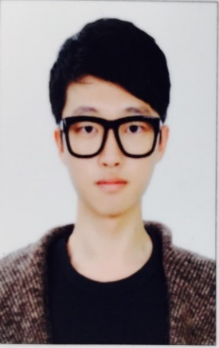
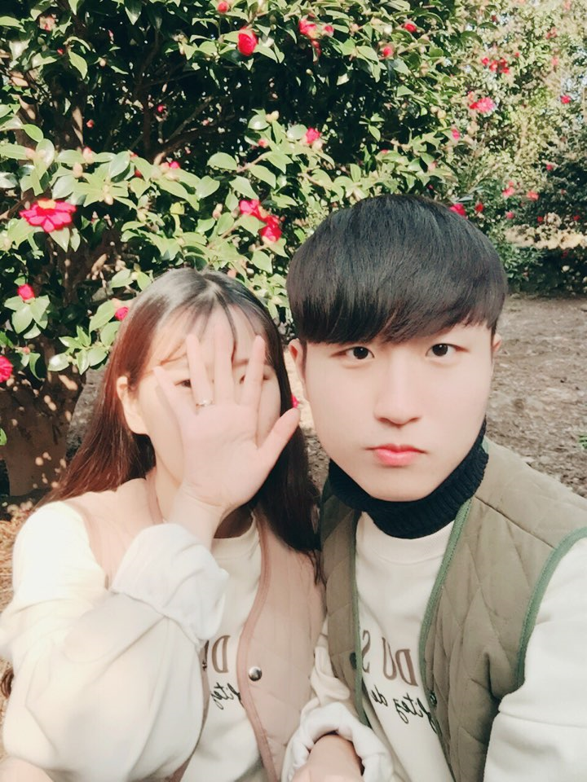
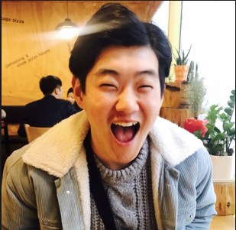
프로젝트 팀 구성
P1
1334609 최재훈
1334085 손민성
1334402 서진성
팀장
세부 기능 담당
문서 작성
자료 수집 및 분석
데이터 분류
API 분석 및 수정
발표

Slide 3
Gantt Chart
P2
 | 4월 | 5월 |  |  | 6월
 | 4.29 ~ 5.3 | 5.4 ~ 5.10 | 5.11 ~ 5.17 | 5.18 ~ 5.24 | 5.25 ~ 6.1 | 6.2 ~ 6.8
사전 조사
요구 분석
제품 설계
중간 점검
세부 기능
테스트
발표 준비

Slide 4
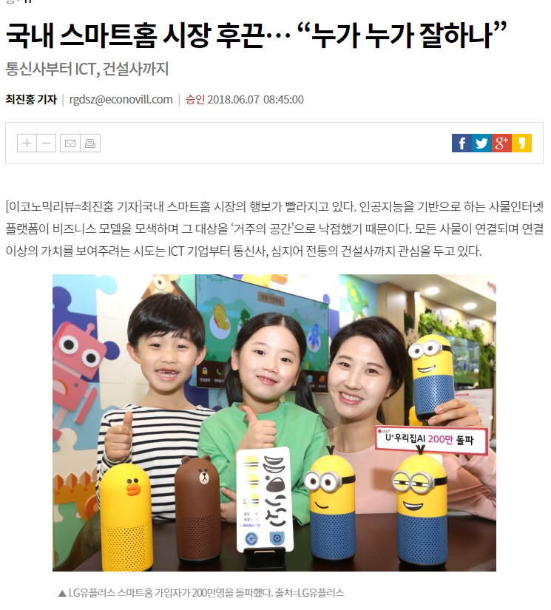
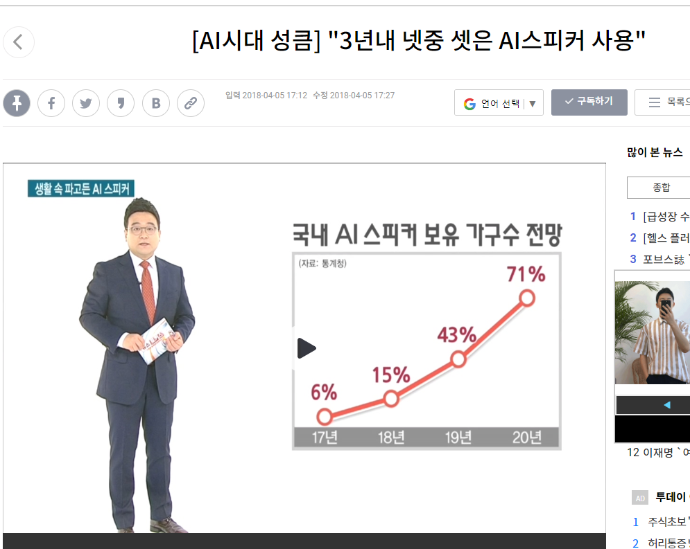
개발 배경
P3
아마존 Echo
구글 홈
SK텔레콤 NUGU
KT 기가지니
카카오 카카오미니
네이버 클로바
…

Slide 5
개발 환경
P4
OS
API
Raspberry Pi – Raspbian
Windows 10
Google – Google Cloud
Google Cloud Speech
Konlpys – KoNLPy’s Twitter
Naver – Clova Speech Synthesis
Neural Machine Translation
T – Weather Planet API
개발 도구
Raspberry Pi – python3
USB 마이크
HDMI 케이블
스피커
Micro SD 카드

Slide 6
요구 사항 분석
P5
음성 인식률
인식 거리
한국어를 정확하게 인식할 수 있어야 한다.
1M 정도의 거리에서도 인식을 가능하게 한다.
동의어 문장 인식
잡음의 영향
다른 형태의 문장이지만 뜻이 같다면
같은 정보를 제공해야 한다.
주위 잡음이 인식에 영향을 미치지 않는다.
응답 속도
정보를 제공하기까지의 시간은 5초 이내로 한다.

Slide 7


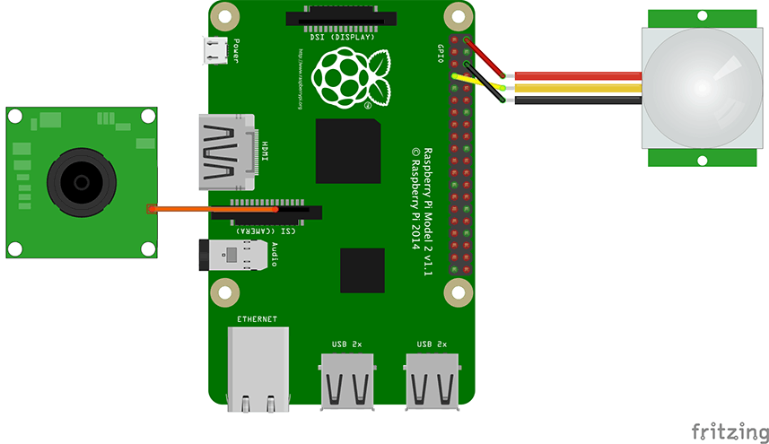


스토리 보드
P6
Google Cloud Speech
사람의 음성
Raspberry Pi
기본적인 의사소통
시간정보
날짜정보
날씨정보
일정 Save & Load
KR – EN 번역
명령에 따른 동작
Clova Speech Synthesis

Slide 8
설계 내용
P7
Raspberry Pi 초기 설정
스피커 설정 – 초기설치
sudo apt install portaudio19-dev
pip install pyaudio

Slide 9
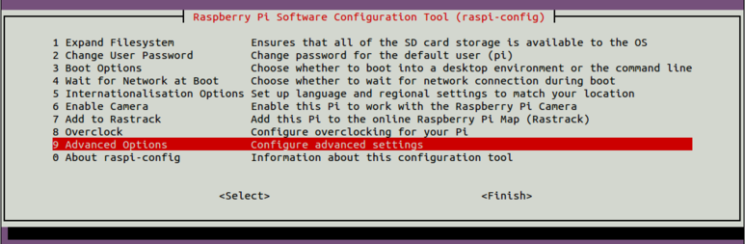
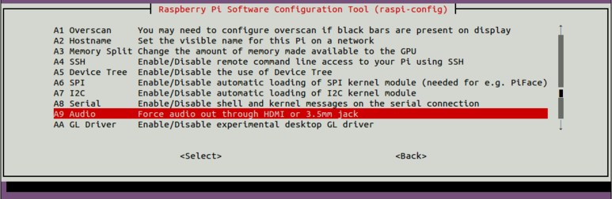
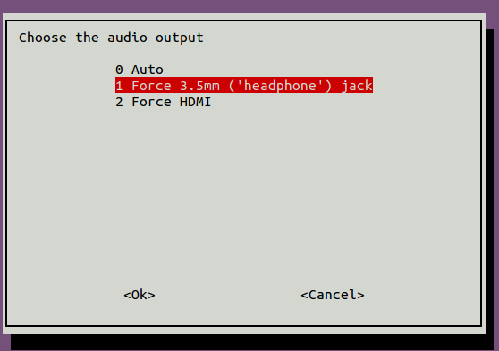
설계 내용
P8
Raspberry Pi 초기 설정
스피커 설정 – 스피커로 출력
sudo apt-get install raspi-config
sudo raspi-config
Advanced Options
A9 Audio
Force 3.5 mm jack

Slide 10
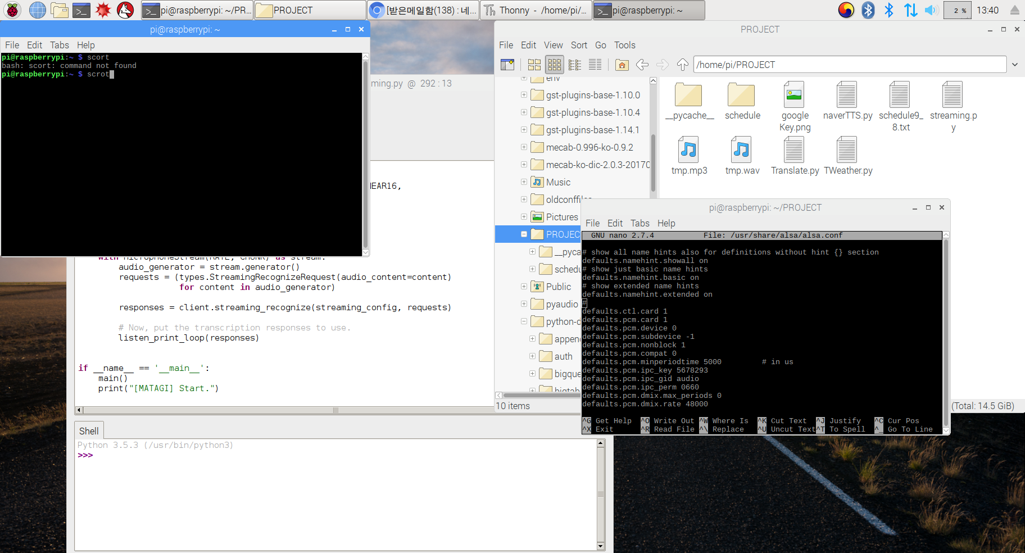
설계 내용
P9
Raspberry Pi 초기 설정
스피커 설정 – USB 마이크
sudo nano /usr/share/alsa/alsa.conf

Slide 11
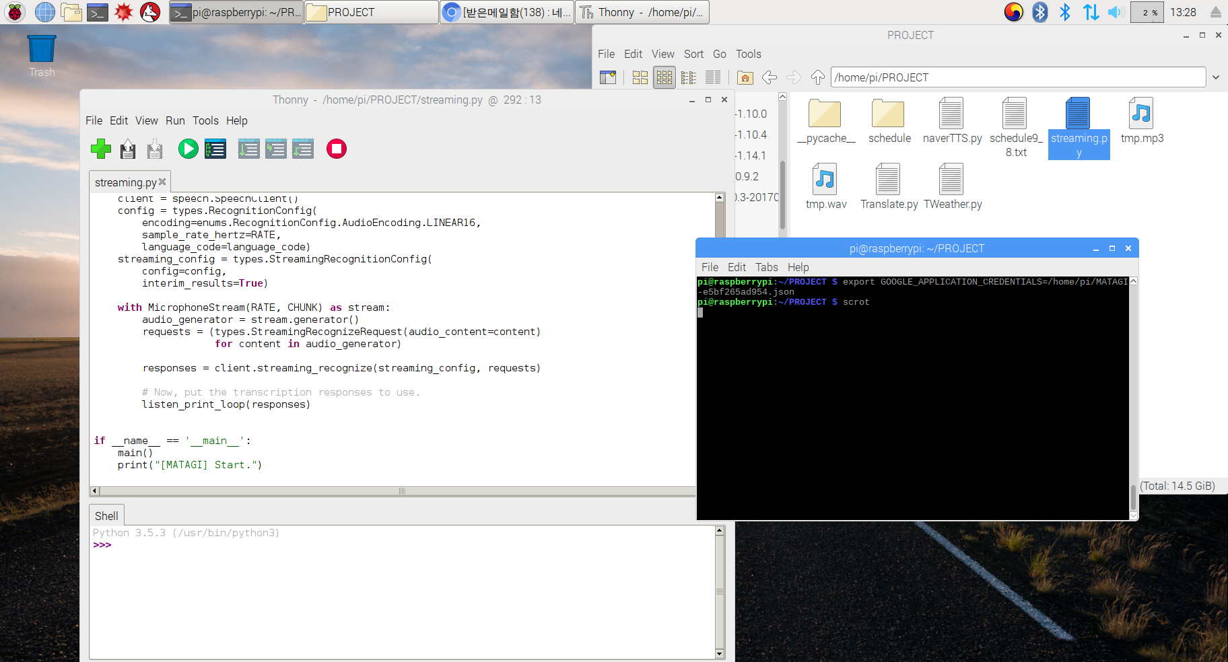
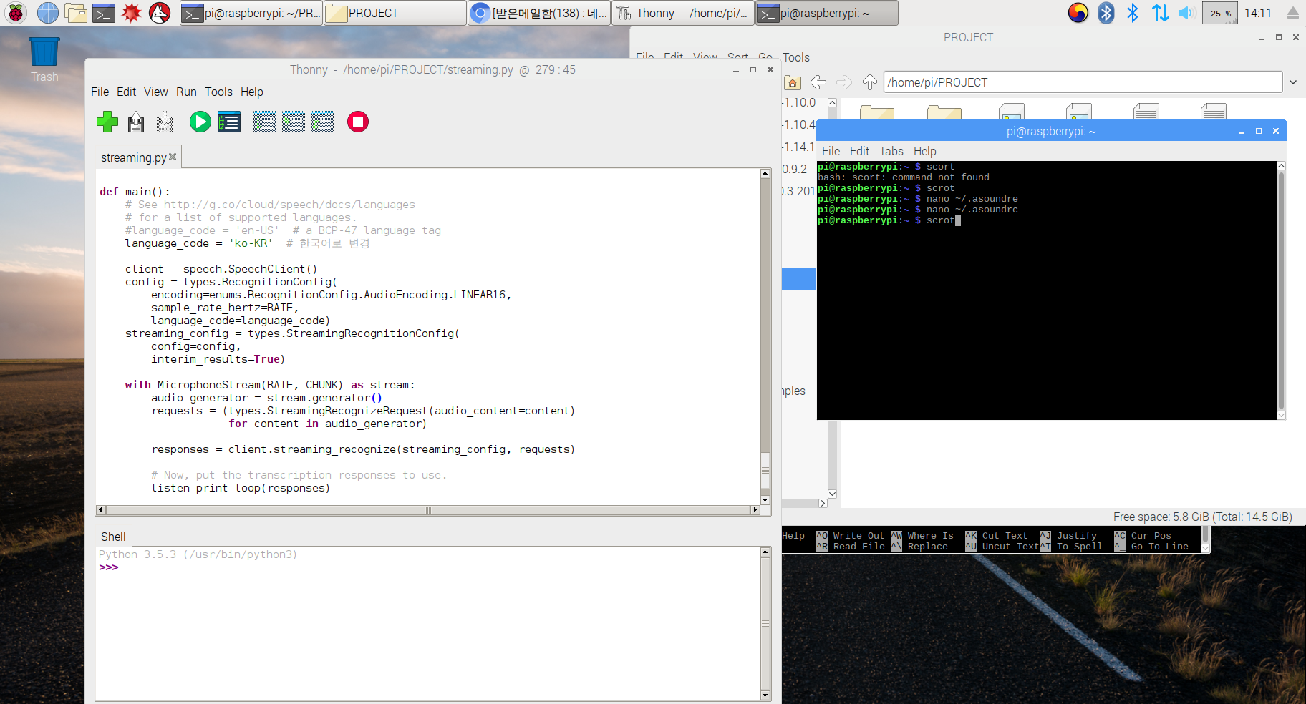
설계 내용
P10
음성 인식
API 인증키 입력
음성 인식

Slide 12
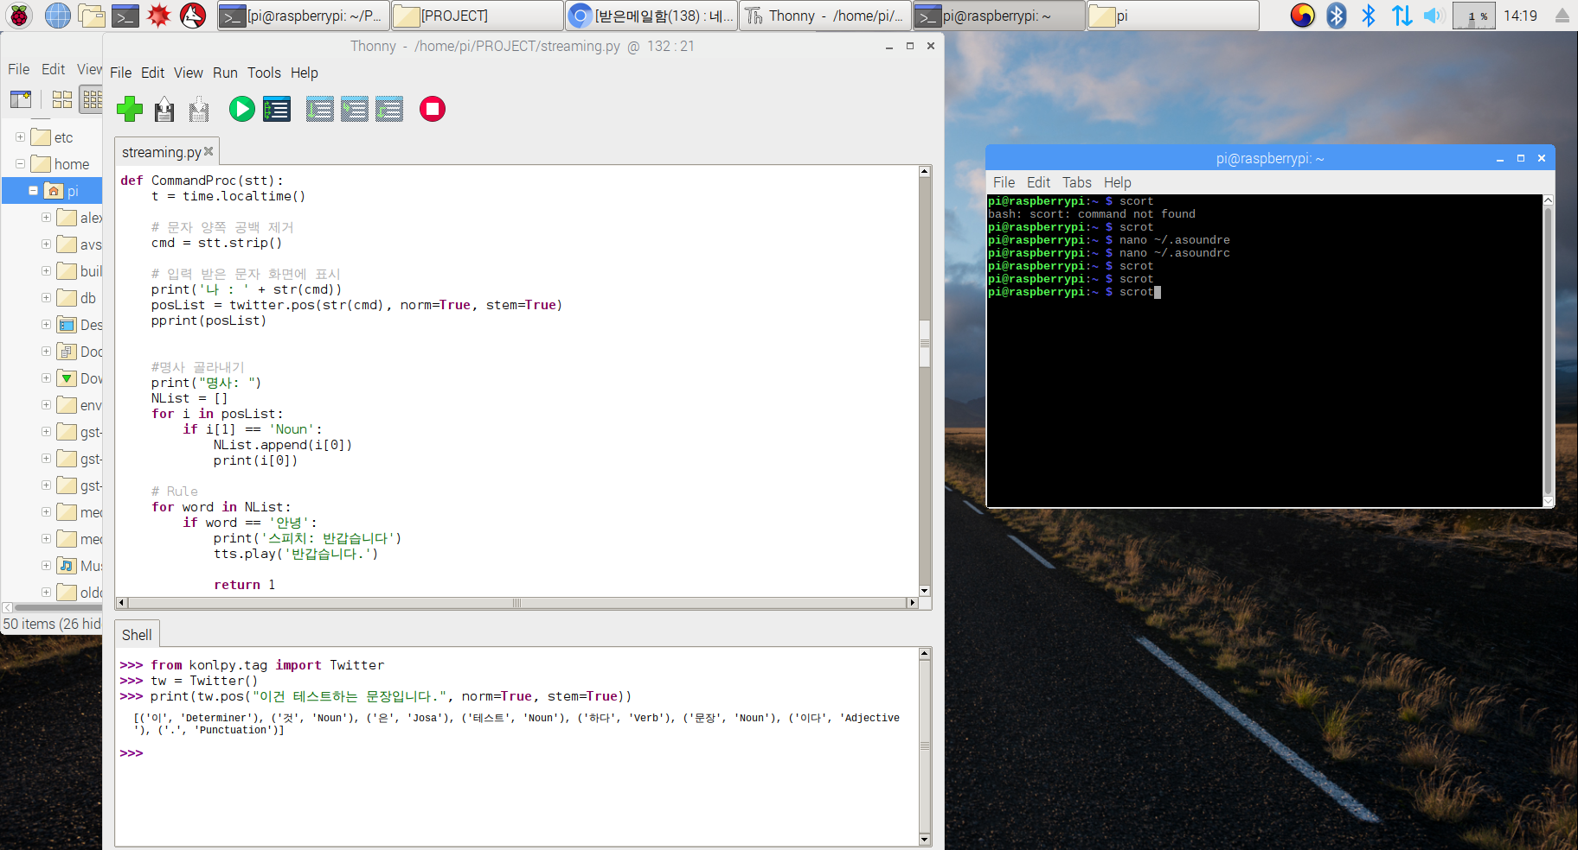
설계 내용
P11
음성 인식
문장에서 형태소 분리

Slide 13
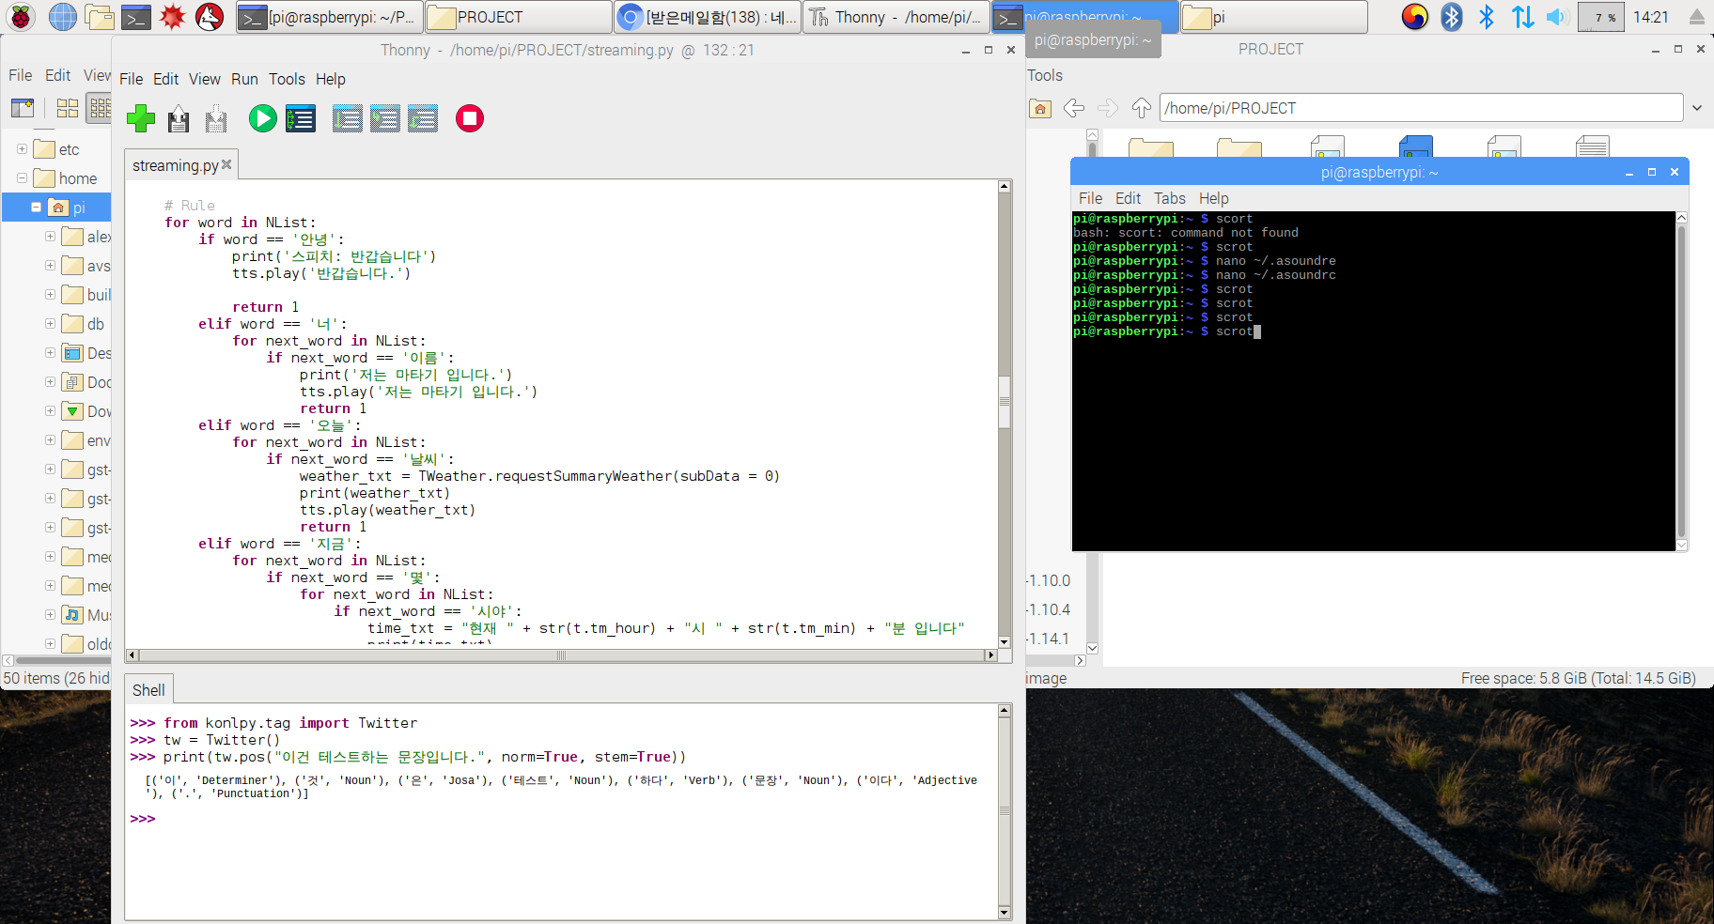
설계 내용
P12
의사 소통
기본적인 의사소통 Rule

Slide 14
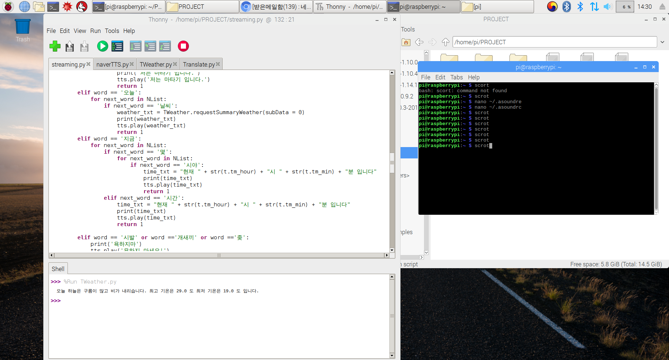
설계 내용
P13
날짜 및 시간 정보
시스템의 날짜와 시간 정보 Text화

Slide 15
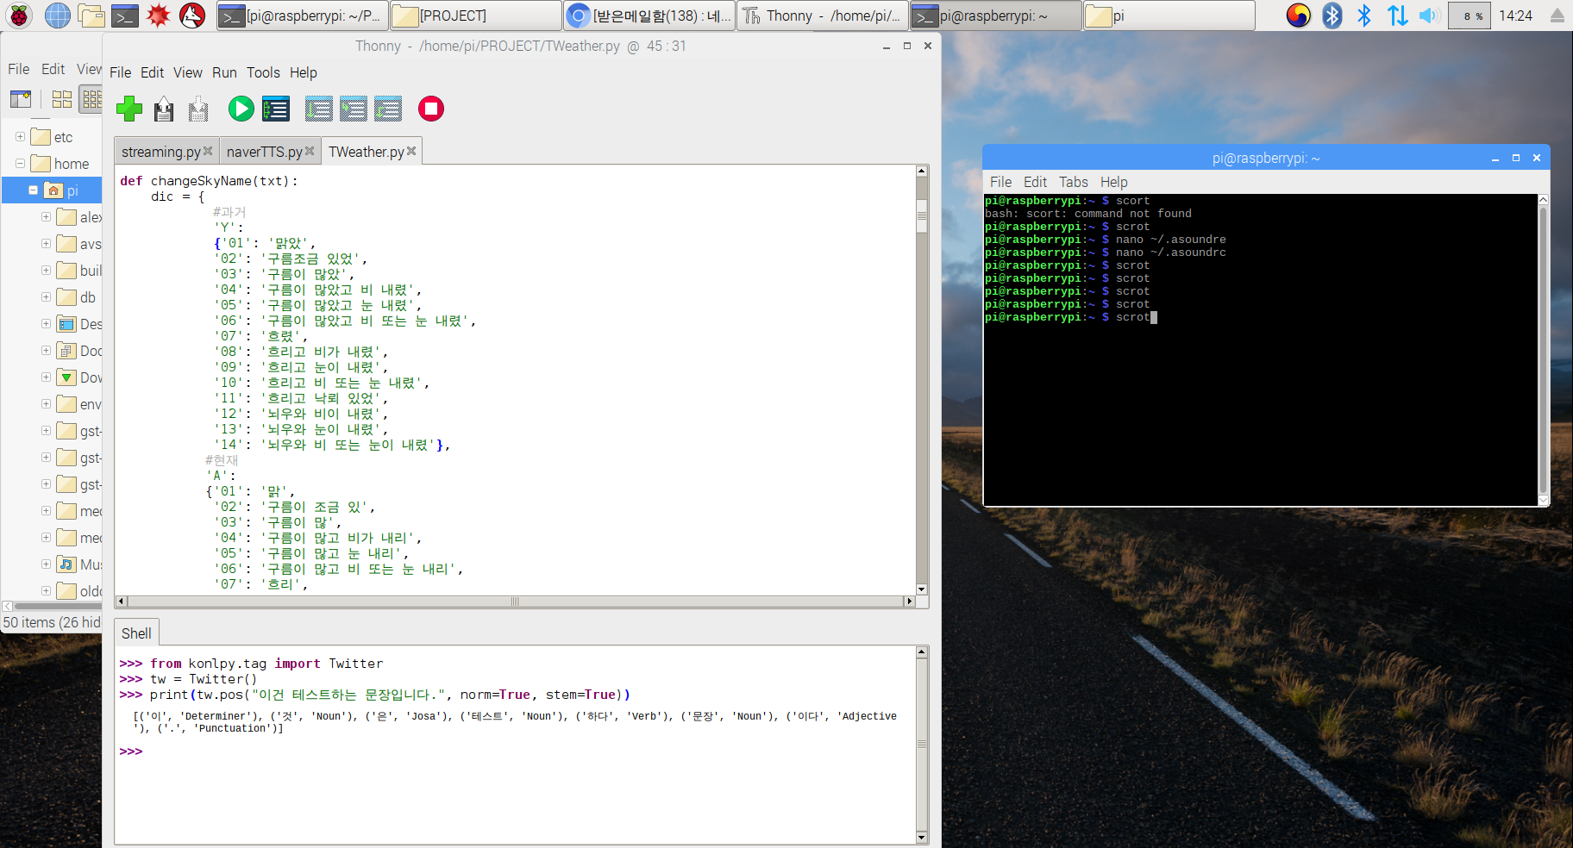
설계 내용
P14
T – Weather Planet API
받은 정보를 가공

Slide 16
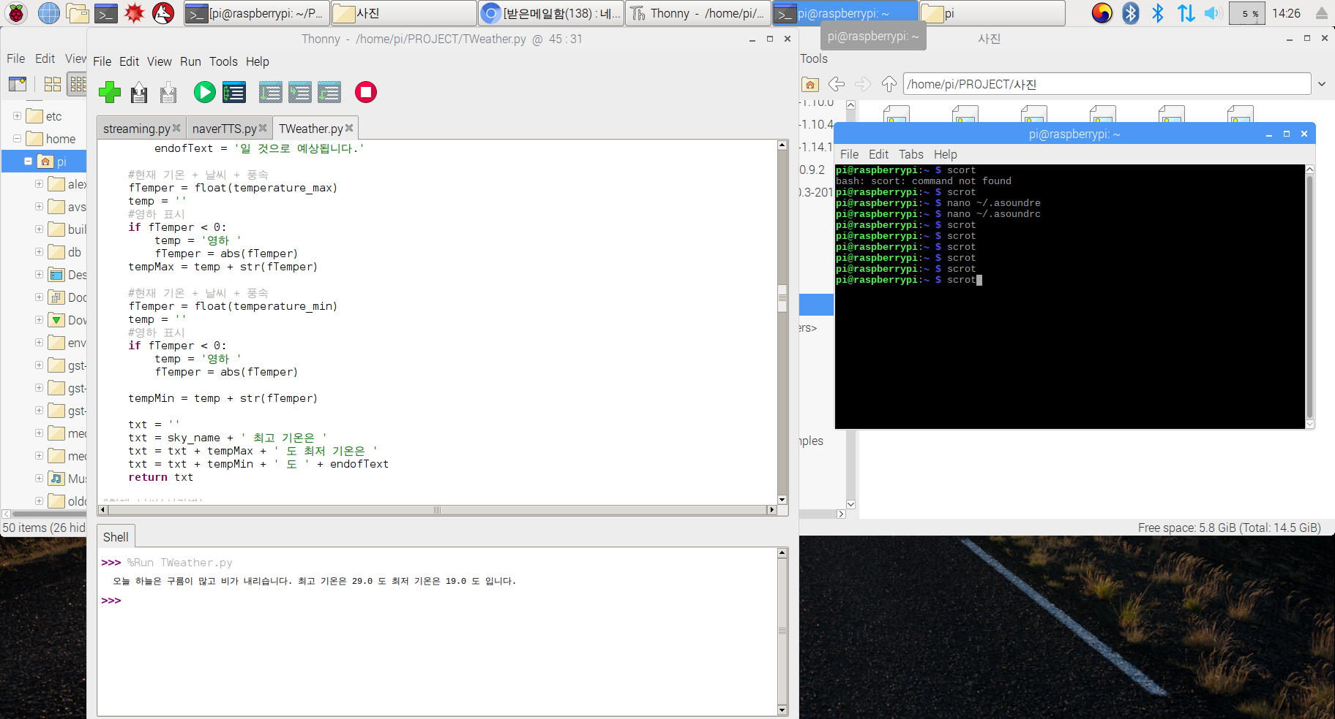
설계 내용
P15
T – Weather Planet API
텍스트 형태로 만들어서 Return

Slide 17
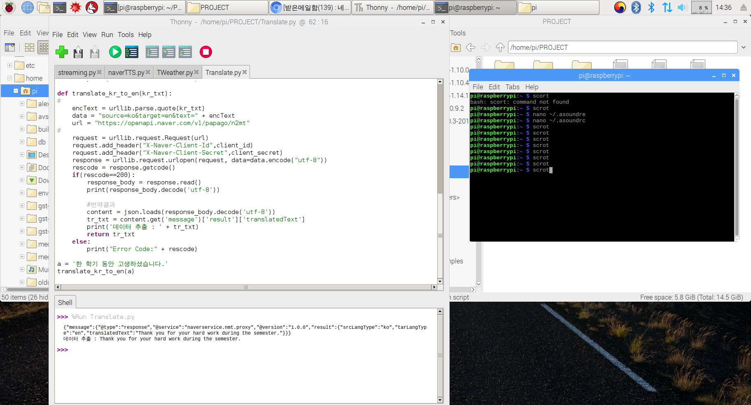
설계 내용
P16
Naver – Neural Machine Translation
한국어 문장 -> 영어 문장

Slide 18


설계 내용
P17
Naver – Clova Speech Synthesis
텍스트를 한국어 음성으로 출력

Slide 19
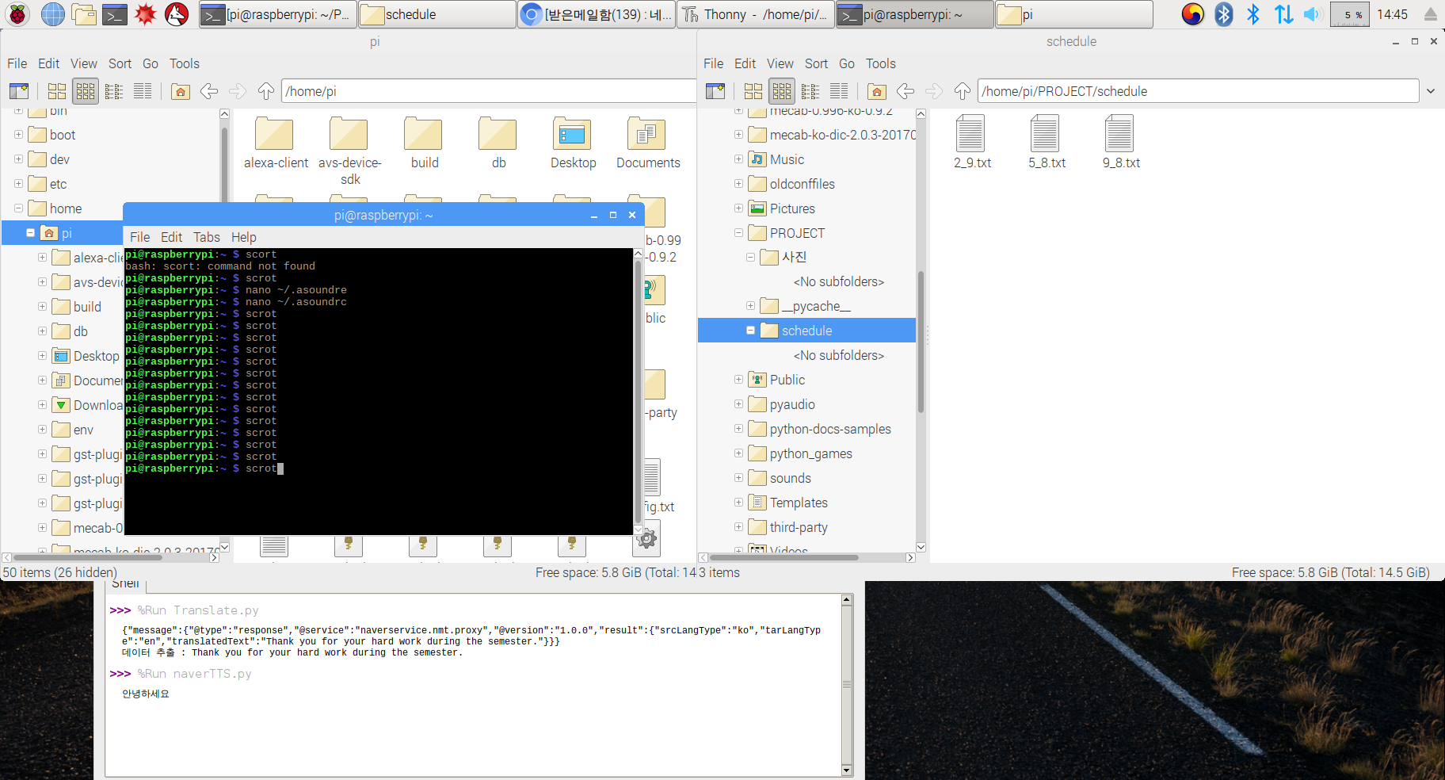
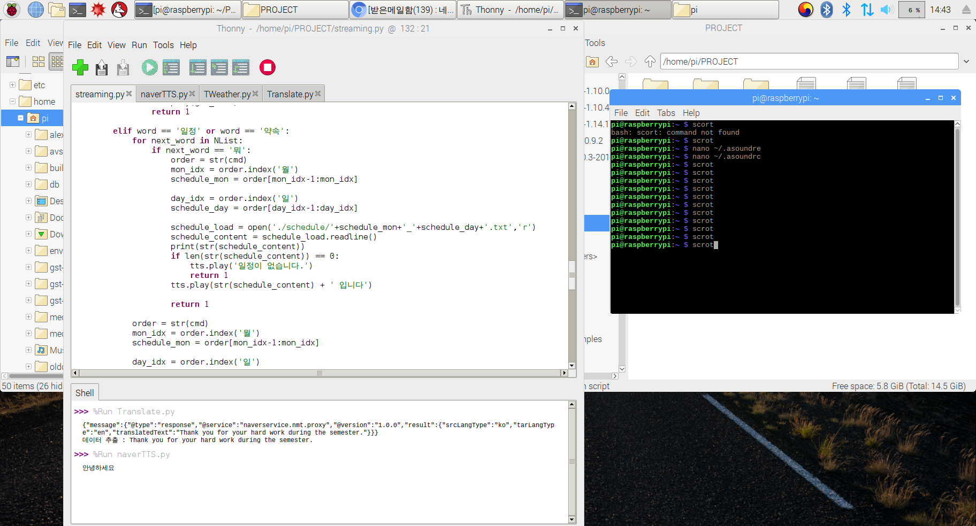
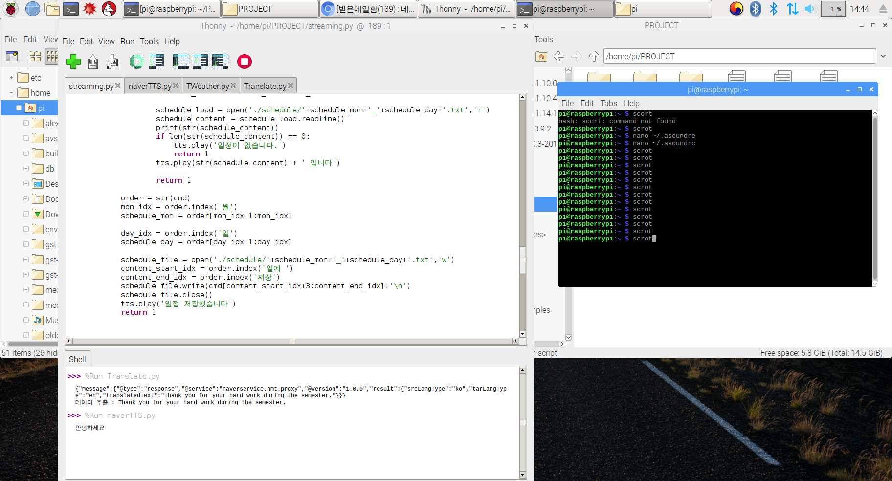
설계 내용
P18
일정 저장
Text Slice를 이용해 날짜별로 일정을 파일로 저장
일정을 txt 파일로 저장
일정 txt 파일 로드

Slide 20
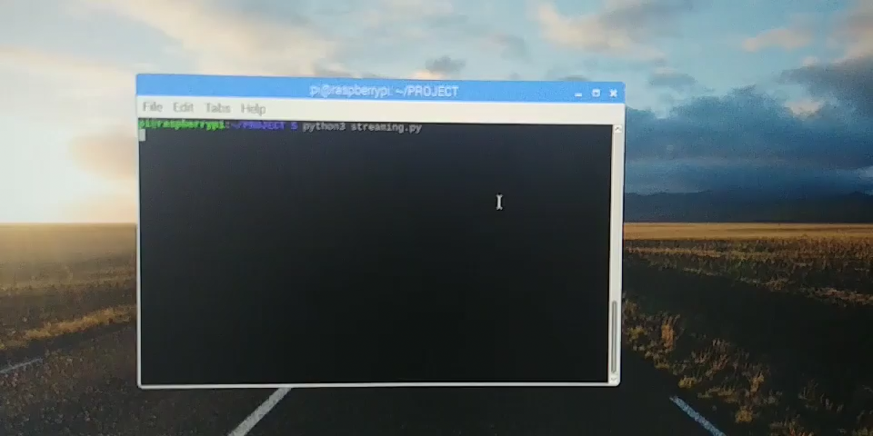
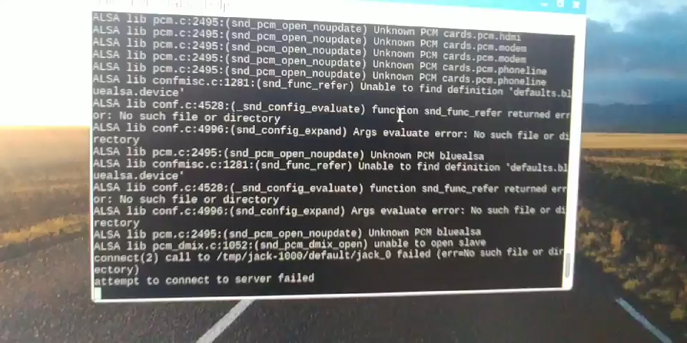
설계 내용
P19
실행 동영상
기본 의사 소통
생활 정보

Slide 21
추가로 개선해야할 점
P20
프로그램 실행 유지 시간
Google Cloud Speech는 1분의 제한시간이 존재한다.
유료버전으로 전환하면 제한이 없어진다.
조사, 동사 인식
현재는 사람들의 명령을 Rule로 만들어서 명사만 인식.
조사와 동사를 이용한다면 좀 더 좋은 인식을 할 것으로 예상됨.
단어 학습
단어들을 학습시키면 뜻이 같은 문장을 판별하고 인식할 수 있을 것으로 예상
음악 실행
Raspberry Pi에 저장된 파일이 아닌 뮤직 플레이어를 통한 재생.

Slide 22
THANK
YOU

